Slide 1
Izlazne karakteristike asinhrone mašine pri različitim frekvencijama
Autori:
Dipl.ing. Nikola Koljčevic
Dr. Martin Ćalasan

Slide 2
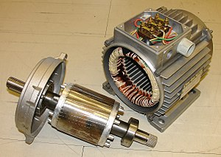
Asinhrona mašina je najčešće korišćena električna mašina u praksi

Slide 3
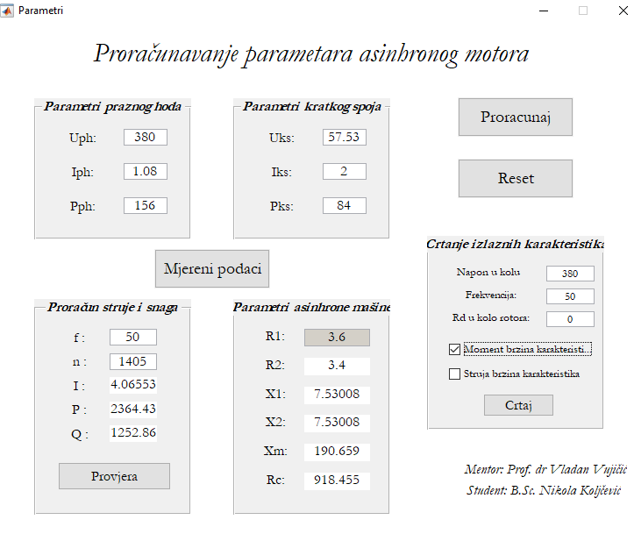
GUI APLIKACIJA

Slide 4
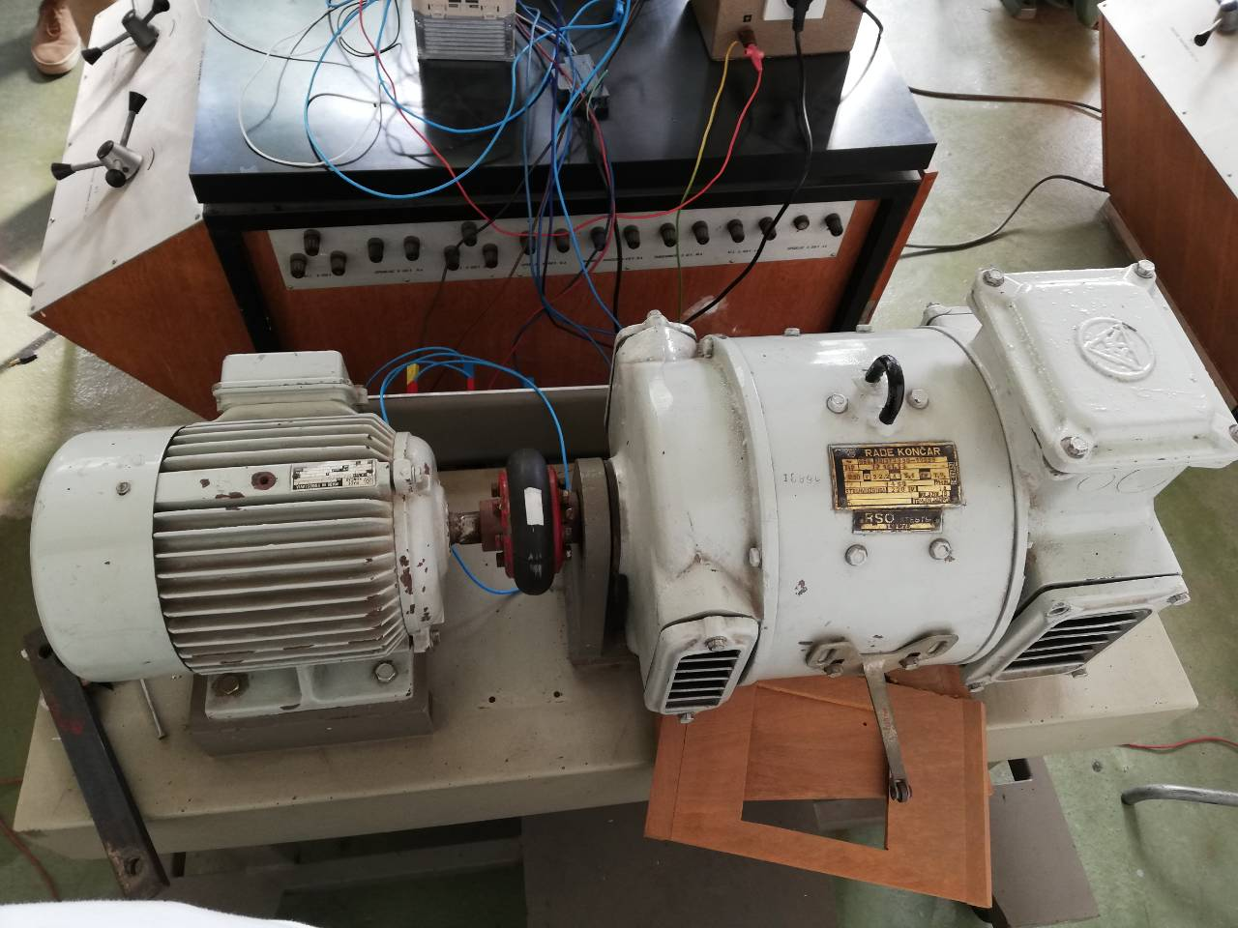
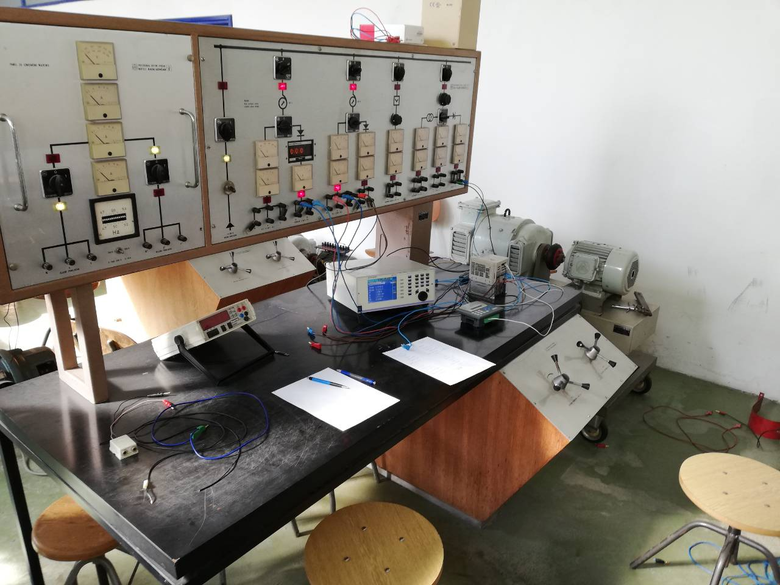
Eksperimentalni rezultati
Eksperimentalno testiranje je sprovedeno u dvije etape.
U prvoj etapi, izvedeni su ogledi praznog hoda i kratkog spoja, u cilju određivanja parametara asinhrone mašine.
U drugoj etapi vršili smo opterećivanje asinhronog motora na taj način što smo podešavali vrijednost struje generatora. U tim ekseprimentima vršeno je mjerenje brzine, struje, aktivne i reaktivne snage asinhrogog motora, za različite vrijednosti frekvencije napona napajanja. U svim eksperimentima, efektivna vrijednost faznog napona motora je bila ista i jednaka nominalnoj vrijednosti.

Slide 5
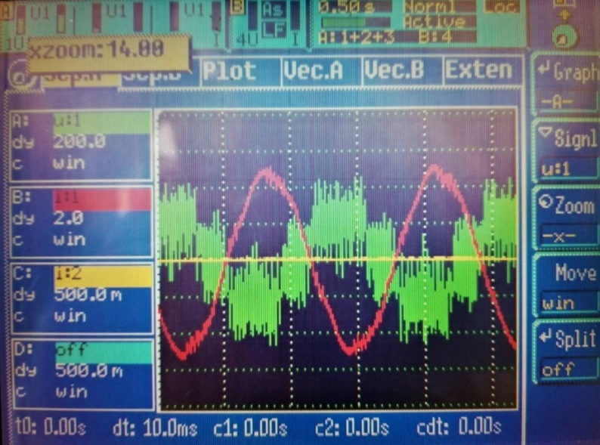
Izlazne karakteristike ainhronog motora
Oblik napona i struje za frekventno napajanje pri 50 Hz

Slide 6
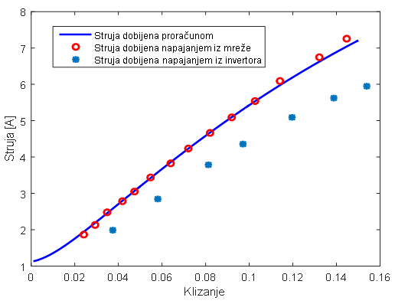
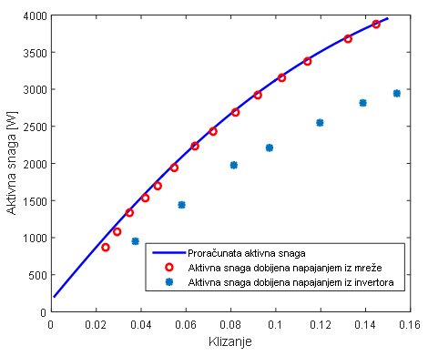
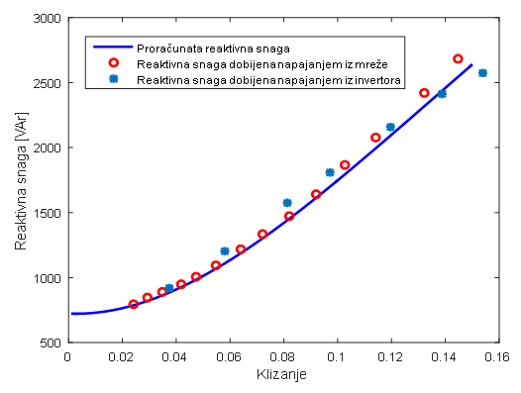
Zavisnosti struja-klizanje, aktivna snaga-klizanje i reaktivna snaga-klizanje posmatrane asinhrone mašine, određene mjerenjem pri napajanju iz mreže, pri napajanju iz invertora i dobijene preko proračuna.

Slide 7
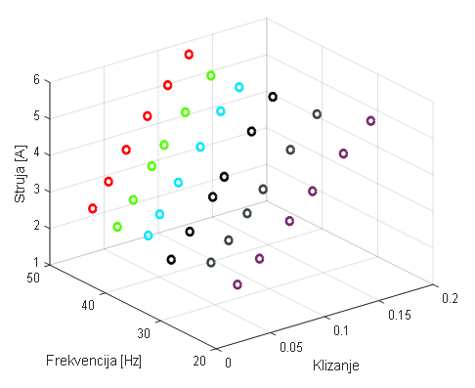
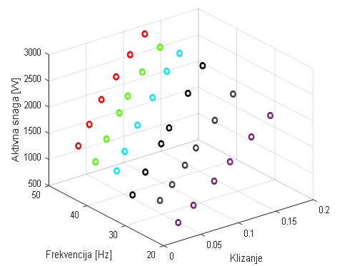
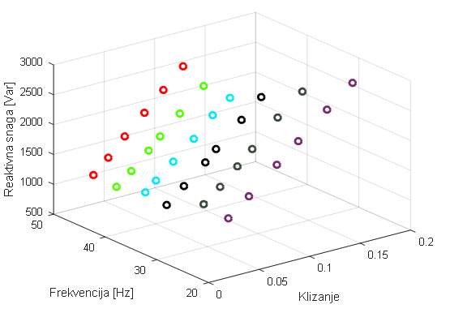
U cilju daljeg ispitivanja karakteristika asinhrone mašine napajane iz invertora, sprovedeno je i ispitivanje uticaja frekvencije napona napajanja na izlazne 2-D prikaz zavisnosti struja - klizanje karakteristike, 50Hz, 40Hz i 30Hz vrijednosti frekvecnije

Slide 8
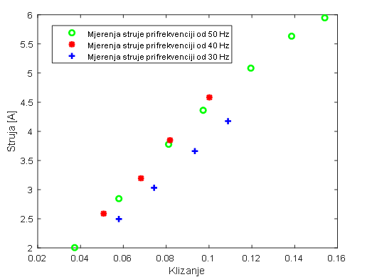
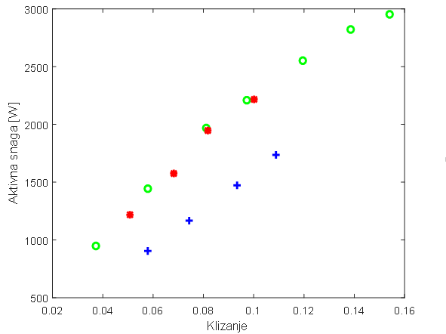
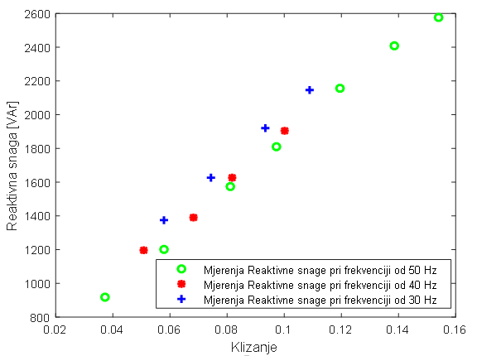
Jasno je da za veće vrijednosti frekvencije napona napajanja dobijaju se približno iste vrijednosti struje i aktivne snage

Slide 9
ZAKLJUČAK
Ovaj rad je posvećen eksperimentalnom ispitivanju uticaja frekvencije na struja-klizanje, aktivna snaga-klizanje i reaktivna snaga-klizanje karakteristike asinhrone mašine
Pokazano je da vrijednost snage koja se dobija pri napajanju asinhrone mašine iz mreže značajno odstupa od vrijednosti snage asinhrone mašine koja se dobija kada se ista napaja iz invertora frekvencije 50Hz i iste efektivne vrijednosti napona
Takođe pokazano je da oscilacije frekvencije oko nominalne ne utiču značajno na izlazne karakteristike mašine za istu efektivnu vrijednost faznog napona
U budućem radu potrebno je odrediti parametre asinhrone mašine napajane iz invertora za različite vrijednosti frekvencije i analizirati njihova odstupanja od onih parametara koji se dobijaju kada se asinhrona mašina napaja iz mreže

Slide 10
Hvala na paznji !
Dipl.ing. Nikola Koljčevic nkoljcevic@gmail.com
Dr. Martin Ćalasan martinc@t-com.me

